Slide 1
Petit Coup de main pour les Exercices de la série 1 à 6
Par Joel Sandé

Slide 2
Ceci est pour vous donner un coup de main (Algorithme et un bref, très bref apercu sur mon code ) pour les conversions Infixe et Postfixe).
Ce n’est pas LA solution. C’est ma façon de le faire; certains d’entre vous les ont déjà terminés avec des logiques similaires, mais d’autre n’ont aucune idée comment procéder.
Ceci me permet de Valider que vous savez au moins par où commencer.
Je ne vous demande pas de recopier la même chose. Comprenez juste le principe, et soyez créatifs.
Si donc vous avez déjà terminé, FERMEZ TOUT DE SUITE CE POWER-POINT.

Slide 3
Exercice 1
Un programme qui fusionne 2 Listes chainees ordonnées:
5
8
15
6
9
13
5
6
8
9
13
15

Slide 4
Courant 1
Courant1 = Courant1.getSuivant()
tete1
Courant 2
Courant2 = Courant2.getsuivant()
Tete 2
Tete1 = 5, tete2 = 6. La tete de ma Liste sera la plus petite des 2 tetes.
Remarque : Si vous ne procédez pas de cette façon, et que vous fusionnez les 2 listes directement, vous aurez par la suite à trier la Liste du bas. Ce que pas mal de personnes ont fait.
Je verifie la plus petit valeur entre courant1 et courant 2, tant que l’un des 2 n’est pas NULL
5
tete

Slide 5
Exercice 2
String s = “abracadabra”;
Pour aller chercher un character à une position donnée, vous pouvez par exemple utiliser la méthode CharAt(position)
s.ChartAt(4) = c

Slide 6
Exercice 3
Ce exercice est un peu ambigue, surtout à la dernière phrase.
Toutefois un palindrome c’est un mot qui contient une symétrie:
mum , assa, abcdefggfedcba
Suivez le même principe que l’exercice 2 avec la particularité de la symétrie.

Slide 7
Exercice 4
Là, nous arrivons aux choses plus compliquées.
L’algorithme de conversion, vous les avez dejà dans vos diapos. Vous avez le choix d’utiliser l’algorithme que vous aviez avant mon arrivée dans ce cours, où celui que je vous ai donné.
Pour ce qui suit, je me base sur celui que je vous ai donné, et les règles qui viennent avec (Slides 3, 5 et 6 de Récapitulatif Infixe PostFixe).
Pas mal d’entre vous l’ont fait avec l’algorithme précédent : c’est la même chose.

Slide 8
Symbole | Stack | PostFix
( | (
A |  | A
+ | (+
B |  | AB
/ | (+/
C |  | ABC
* | (+* / (*et/ meme priorité) | ABC/
( | (+*(
D |  | ABC/D
+ | (+*(+
E |  | ABC/DE
) | (+* (+) (on vire + à droite) | ABC/DE+
- | (+* (- ne peut pas etre placé devant *) | ABC/DE+*
 | (+- (first-in-first-out) | ABC/DE+*+
F | (- | ABC/DE+*+F
) | (-)

Slide 9
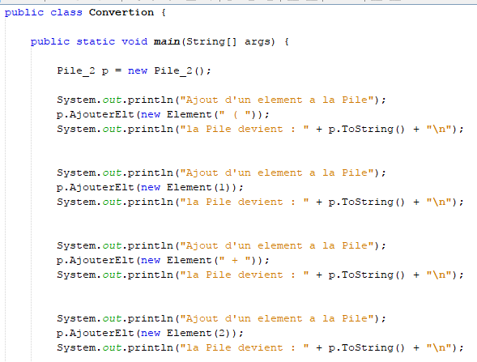
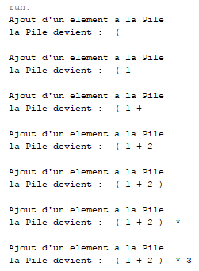
- Remarquez que j’ai 3 colonnes : je les identifie à 3 piles.
La 1ère pile existe déjà : c’est mon expression Infixe
La 2e Pile est à remplir sur la base de l’Algorithme
La 3e Pile est à remplir sur la base de l’Algorithme

Slide 10
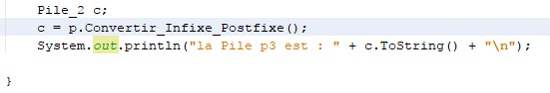
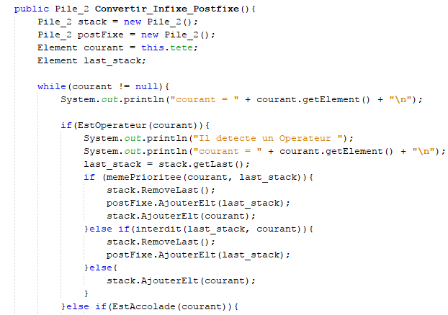
À présent je suis dans ma class Pile. Tout le précedent était dans le main
Voici les 2 Piles de milieu et droite définies il y a 2 slides en arriere
L’ Algorithme entier est basé sur 2 choses :
L’élément que j’ajoute à la stack
Le dernier élément de la stack

Slide 11
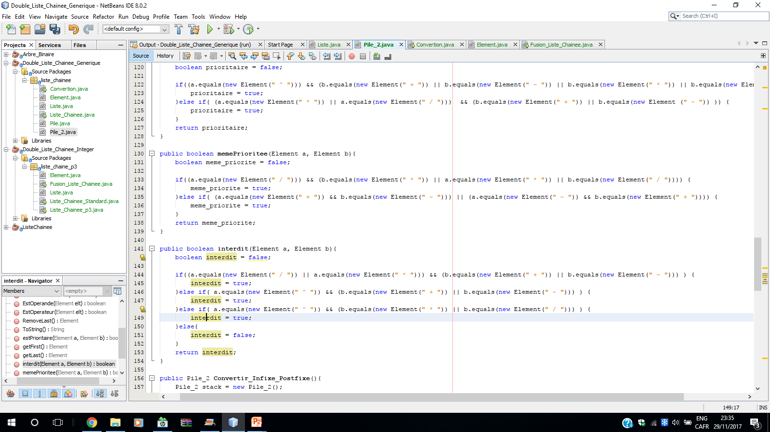
Definissons à présent 2 fonctions
Pour Vérifier si un élément est un Operande, je me sers d’une Expression régulière utilisée dans la Méthode estOperande()
if(elt.ToString().matches("[0-9]+")){….}
La structure de cette ligne dépend de la façon dont vous retournez le ToString(). Il faut que ce soit un String pour que ca marche.
Vous pouvez le faire autrement.

Slide 12
Voilà, maintenant que vous avez l’idée, je pense que pour le reste, vous pourrez vous débrouiller comme des grands.
Je procède ainsi pour vous laisser le plus possible votre liberté de “création”. Je veux que ça vienne de vous.

Slide 13
Exercice 5
Pareil que l’exercice 4, à la seule différence qu’il y a un petit calcul à faire avec les opérandes tirés du postFixe.

Slide 14
Exercice 6
J’avoue que c’est le plus Plat, mais heureusement, c’est le dernier de la série.
Mais tiens, j’y pense: vous avez tous rendu le devoir sur les arbres binaires !! Vous avez donc la moitiée de la solution.

Slide 15
Voici une façon simple de comprendre ce qu’on vous demande de faire.
Insérer la racine dans la file
// Afficher la valeur de la racine
Tant qu’il y a des noeuds dans l’ARBRE
// Obtenir le prochain noeud de la file
// Afficher la valeur du noeud
Si le noeud a un enfant gauche
Insérer l’enfant dans la file
Afficher la valeur du Noeud
Si le noeud a un enfant droit
Insérer l’enfant dans la file
Afficher la valeur du Noeud
10
7
20
5
8
15
25
12
17
10
7
20
5
8
15
25
12
17
A moins que quelqu’un l’ait fait ou compri autrement.

Slide 16
J’espère que ça vous aide

